Slide 1
数据聚类读书报告会
颜国强

Slide 2
目录
Part 01
数据聚类概述
Part 02
聚类算法分类
Part 03
常见算法概述
Part 04
心得与体会

Slide 3
01
数据聚类概述

Slide 4
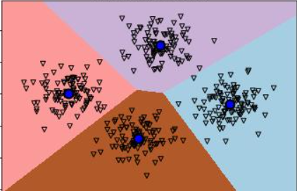
什么是数据聚类
定义
数据聚类是指根据数据的内在性质将数据分成一些聚合类，每一聚合类中的元素尽可能具有相同的特性，不同聚合类之间的特性差别尽可能大。
目标
在一个数据集中发现其自然分组

Slide 5
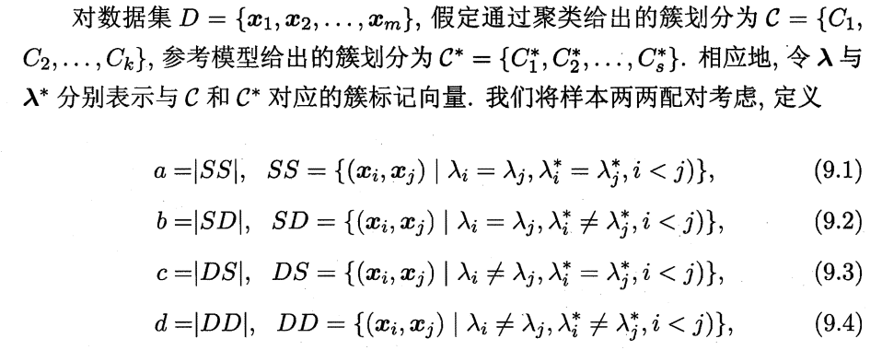
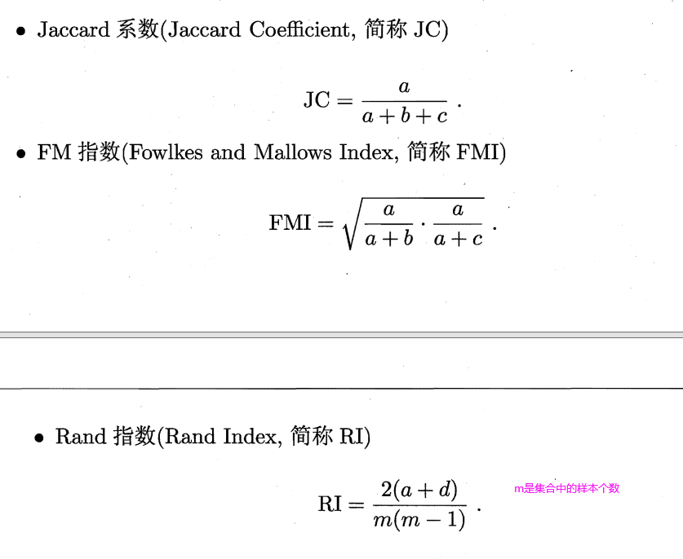
性能度量
1. 外部指标:
通过自己训练的模型与现有的参考模型进行比较

Slide 6
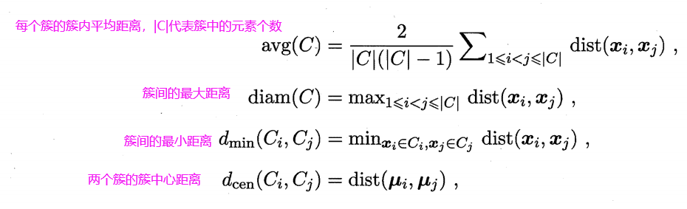

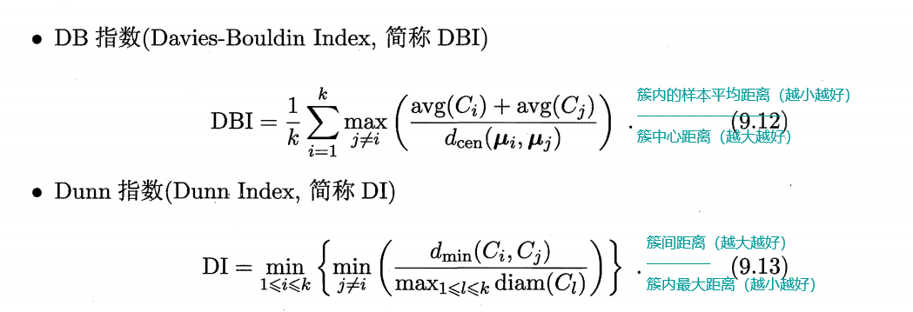
性能度量
2. 内部指标:
由于大多数时候都是没有现成的模型提供参考，所以就要用到内部指标来衡量聚类的好坏，内部指标也就是指通过划分的结果自己和自己比较

Slide 7
02
聚类算法分类

Slide 8
聚类算法分类
基于模型的聚类
基于划分的聚类
经典算法
基于密度的聚类
层次聚类
谱聚类
非负矩阵分解聚类
数据聚类
高级算法
子空间聚类聚类
半监督聚类
多视角聚类
多任务聚类
多源数据算法
多模态聚类
迁移聚类

Slide 9
03
常见算法概述

Slide 10
基于模型的聚类
基于模型的聚类方法从概率的角度为要聚类的数据构建一个数学模型，基于模型的聚类认为：同一个簇中的元素是服从相同的概率分布的
也就是说，如果要划分K个簇，那么这整个数据集中的每一个数据的概率密度都是由K个概率密度模型累加得到的，找到那个隶属度最大的概率模型，那它就属于那一个簇。
根据概率模型的不同，又可以分为高斯混合模型和伯努利混合模型

Slide 11
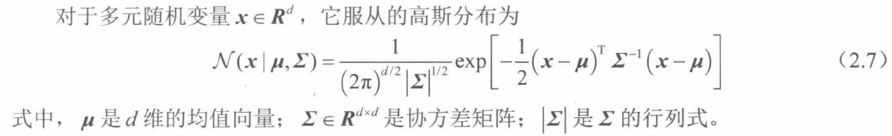
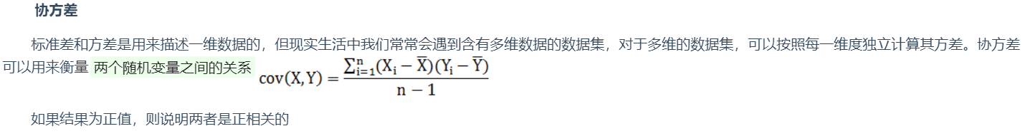
高斯混合模型
高斯混合模型也就是说认为数据集中的数据都是服从高斯分布的，这种方式主要应用于数据特征是连续的数据聚类中

Slide 12
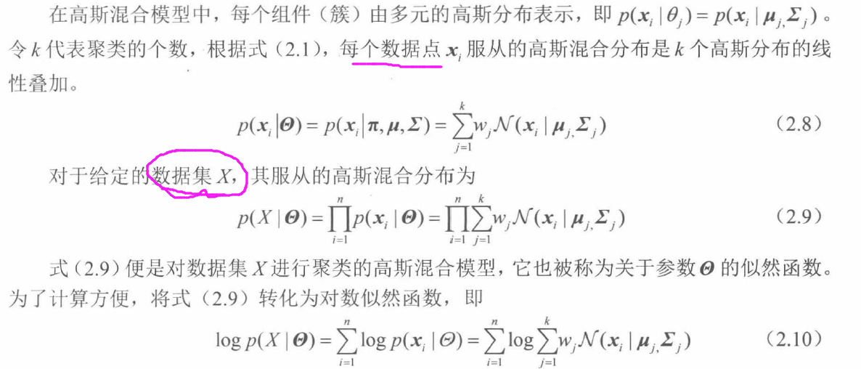

Slide 13
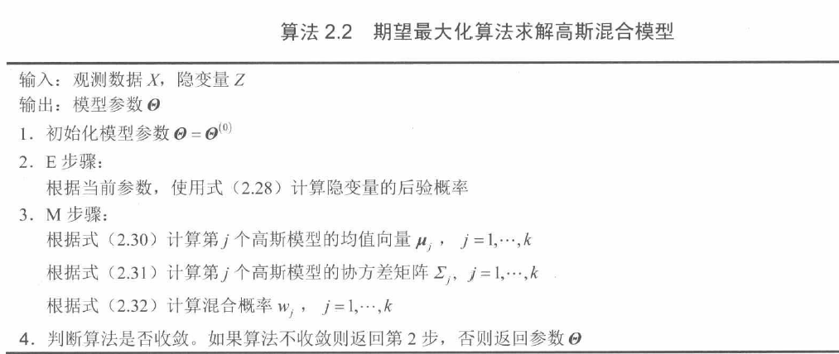
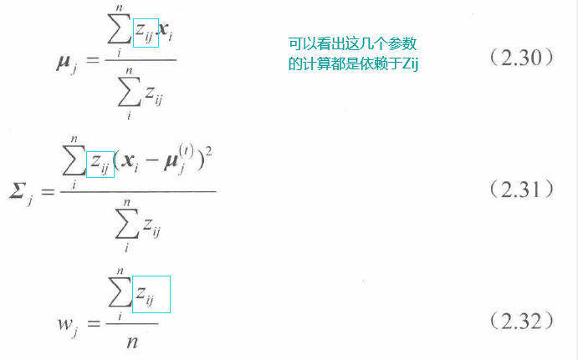
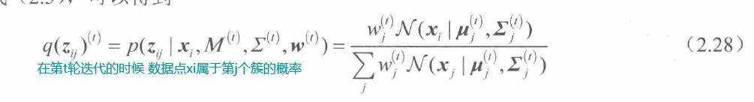
利用EM算法求解高斯混合模型
极大似然估计就是利用已知的样本结果信息，反推最具有可能（最大概率）导致这些样本结果出现的模型参数值！
如果已知的数据中含有某些无法观测的隐变量时，直接使用最大似然估计是不足以解决问题的。
这个时候就要依靠最大化期望（EM）算法了。
这里高斯混合模型的隐变量就是每个数据所属的簇，

Slide 14
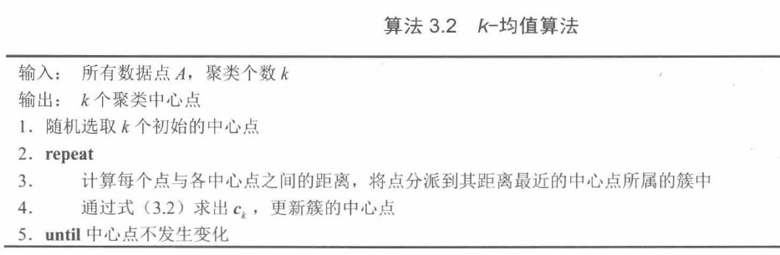
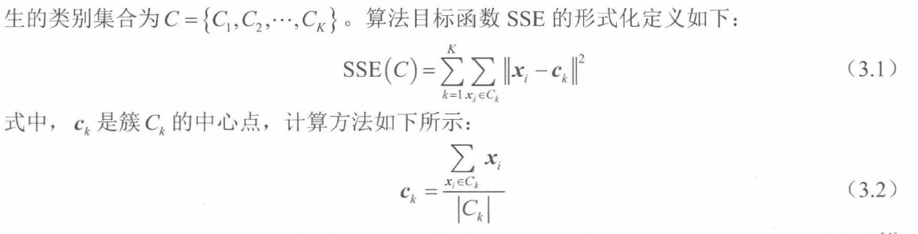
K-means算法
基本思想：对n个样本化为K个划分，其中的一个划分代表一个簇。

Slide 15
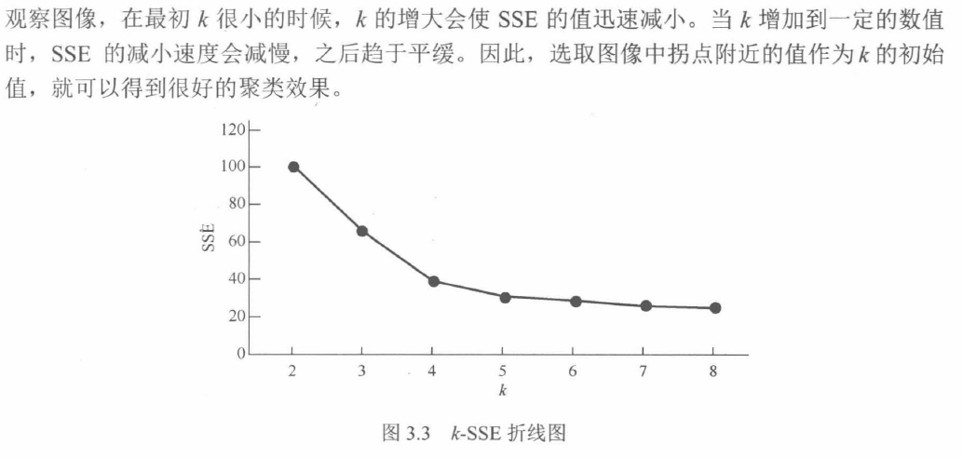
K的选择

Slide 16
模糊K均值
K-均值算法中，每个对象只能从属于所有类别中的某一类，这种方式成为硬聚类。
对于从属于同一类中的所有元素来说，k-均值算法是无法将他们分开的。
这种强分配方式在处理一些复杂的数据集合时会造成类别指派不合理
因此提出了一种结合模糊划分概念的聚类方法被提出，即模糊k-均值（FCM）。
在该算法中，对于同一个类别，对象都对应一个取值范围在【0,1】的数值，
这个值表示该对象从属于某一个类别的可能性，在簇中心点更新的过程中
这个数值反映了该对象对于这一类的贡献程度，根据贡献程度的不同，
反映出对象更倾向于分配哪个类别中。

Slide 17
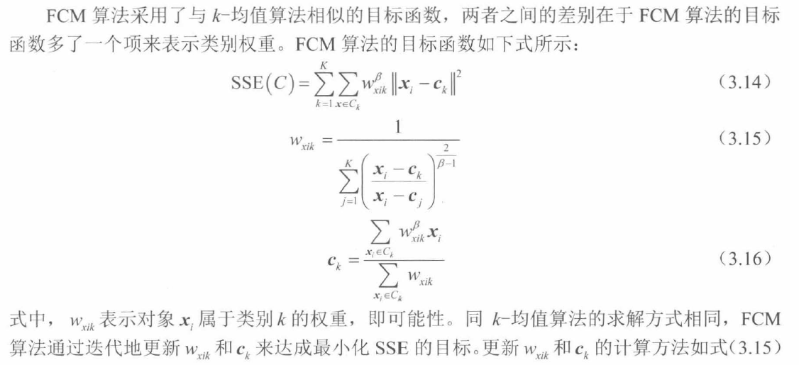
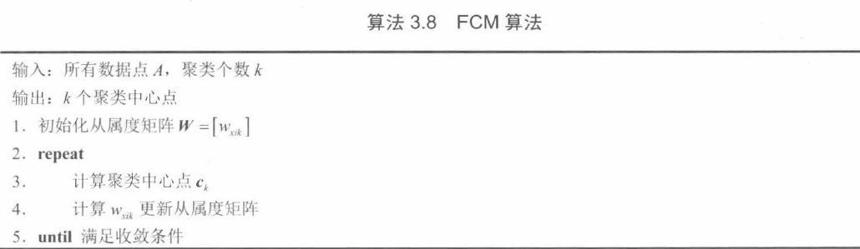
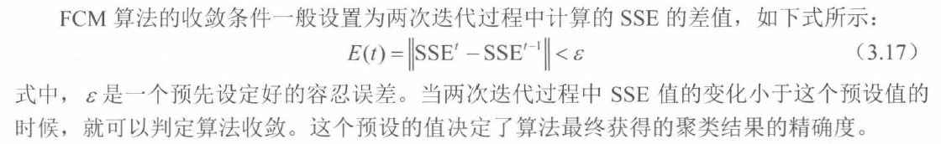

Slide 18
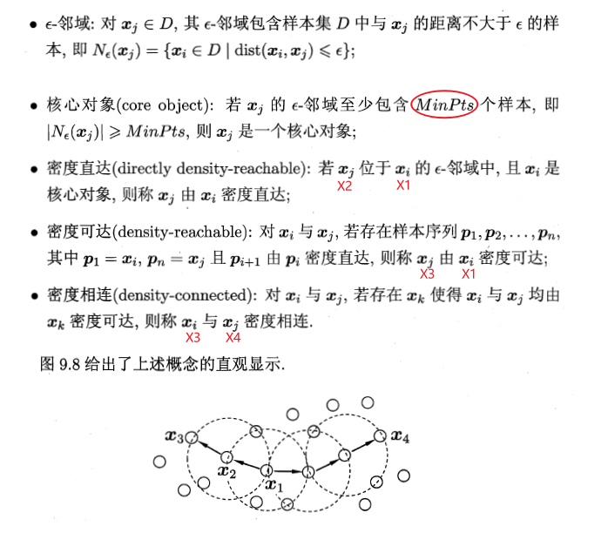
基于密度的聚类
基于划分的聚类容易处理球形簇数据，但是在现实生活中的很多场景，都是非球形簇。
基于密度的算法的假设：对于给定的数据空间中，各个目标簇是由一群密集数据点组成的，
而这些数据点被稀疏区域分割。算法的最终目的就是在稀疏区域中发现密集数据点，
并将稀疏数据区域中的数据点标记为噪声。这类算法可以处理带有任意簇结构的数据集。
边界对象是指落在核心对象周围的数据，
噪声对象是指既不是边界对象
又不是核心对象的数据

Slide 19
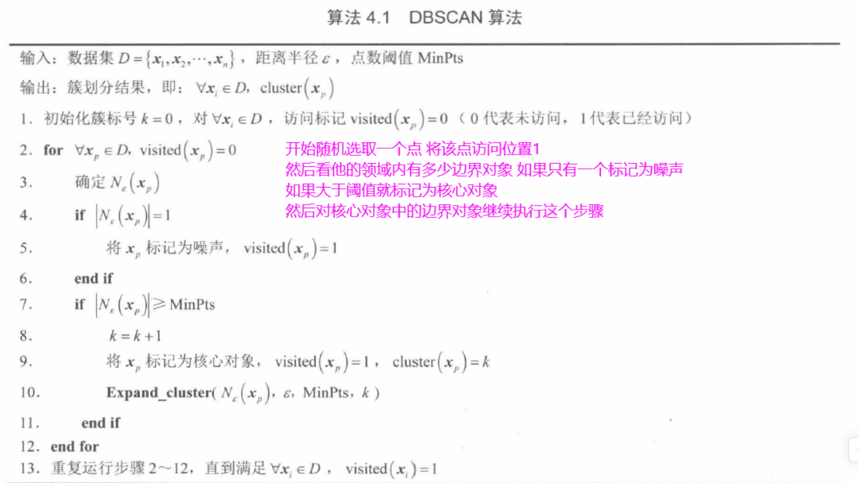
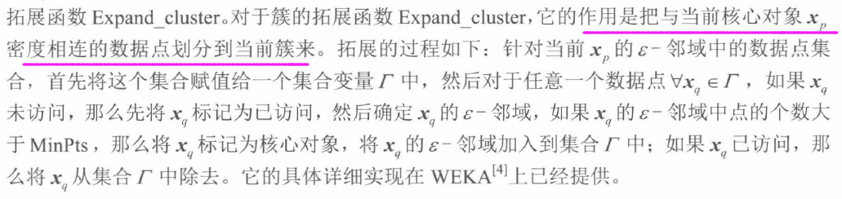
DBSCAN

Slide 20
04
心得与体会

Slide 21
心得与体会
1，对于每一种算法分类中的经典算法应该牢固的掌握，只有理解了最经典的算法，也许这个算法的时空复杂的比较高，但是只有理解了算法，知道了是什么导致了复杂度高，算法效率低，才能够找到算法优化的角度
2. 数学很重要

Slide 22
感谢大家的聆听

